Slide 1

আজকের ক্লাসে সবাইকে
ফুলেল শুভেচ্ছা

Slide 2

শ্রেণিঃ- নবম-দশম
বিষয়ঃ- উচ্চতর গণিত
অধ্যায়ঃ- স্থানাংক জ্যামিতি
পাঠ – ১১.১
সময়ঃ ৪৫ মিনিট
তারিখঃ 11/23/2019
মোঃ জাহিদুল হোসেন
সহকারি শিক্ষক(গণিত)
আশেক আলি খান উচ্চ বিদ্যালয় ও কলেজ
গুলবাহার, কচুয়া,চাঁদপুর।
মোবাইলঃ ০১৯২০৫৫৪৬১৮
Email: jahedulhossain6৯@gmqil.com

Slide 4
পাঠ ঘোষণা
সরলরেখা

Slide 5
শিখনফল
এই পাঠ শেষে শিক্ষার্থী-------
১। দুইটি বিন্দুর মধ্যবর্তী দূরত্ব নির্ণয় করতে পারবে;
২। বিন্দুর অবস্থান গ্রাফে আকতে পারবে;
৩। দুইটি বিন্দুর মধ্যবর্তী দূরত্ব নির্ণয়ের সুত্র প্রতিষ্ঠা ও প্রয়োগ করতে পারবে।

Slide 6
মনে করি P(x₁,y₁) ও Q(x₂,y₂) দুইটি বিন্দু। P ও Q বিন্দুদ্বয় হতে ox এর উপর যথাক্রমে PM ও QN লম্ব টানি। আবার Q বিন্দু হতে PM এর উপর QR লম্ব টানি এবং PQ যোগ করি।
তাহলে, PM=y₁ , QN=RM=y₂ ; PR=y₁-y₂ এবং OM=x₁, ON=x₂ ; QR=NM=OM-ON=x₁-x₂;
এখন সমকোনী ত্রিভুজ PQR হতে পাই,
PQ²=QR²+PR²
অর্থাৎ, বিন্দু দুইটির মধ্যবর্তী
দূরত্ব =∙{(ভুজদ্বয়ের অন্তর)_{২}-
(কোটিদ্বয়ের অন্তর)_{২}}

Slide 7


Slide 9
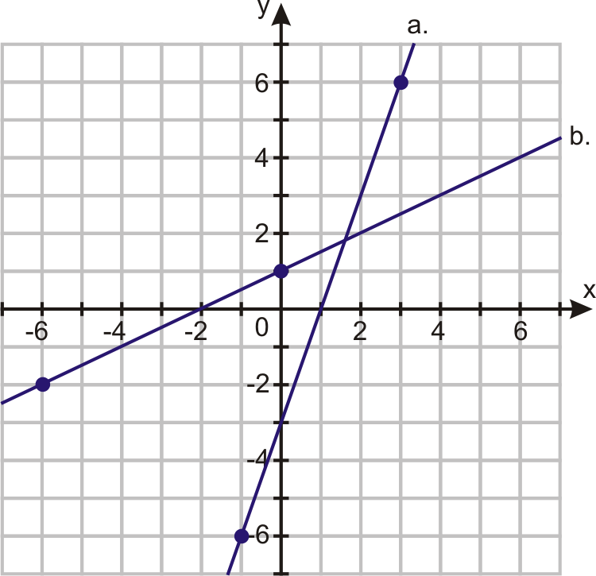
(৩,৬) এবং (-১,-৬) বিন্দু দুইটি চিহ্নিত করে এদের মধ্যবর্তী দূরত্ব নির্ণয় কর।

Slide 10
দলীয় কাজ
১। (৩,৫) এবং (১০, ১৩) বিন্দু দুইটির মধ্যবর্তী দূরত্ব নির্ণয় কর।
২। দুইটি বিন্দুর সংযোগ রেখার মধ্যবিন্দু (৬,৮), একটি বিন্দু (২,৩) হলে অপর বিন্দু কত?

Slide 11
মুল্যায়ন
১। স্থানাংক কী?
২। স্থানাংক কত প্রকার ও কী কী ?

Slide 12
বাড়ীর কাজ
১। x- অক্ষ এবং (4,-6) বিন্দু থেকে (১০,k) বিন্দুটির দূরত্ব সমান হলে k এর মান নির্ণয় কর।

Slide 13

ধন্যবাদ

